Slide 1
Makia i roślinność Cypru
Warunki klimatyczne, rośliny i ich wykorzystanie przez człowieka

Slide 2
Warunki klimatyczne Cypru
Klimat śródziemnomorski: gorące, suche lata
i łagodne, wilgotne zimy
Średnia temperatura latem: 30–35°C, zimą: 10–15°C
Opady głównie w okresie zimowym
Sprzyjające warunki dla roślinności typu makia

Slide 3
Czym jest makia?
Makia (ang. maquis) – gęsta, zimozielona roślinność krzewiasta
Występuje w krajach śródziemnomorskich, w tym na Cyprze
Dobrze przystosowana do suszy i wysokich temperatur

Slide 4
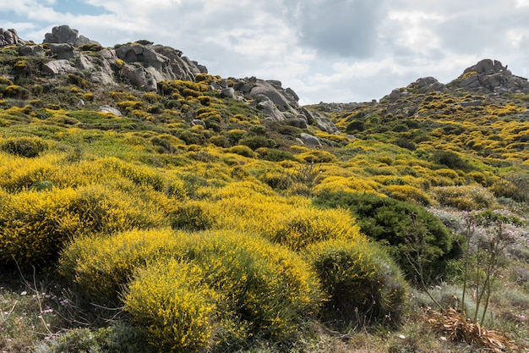
Jak wygląda makia?

Slide 5
Typowe rośliny makii
Oliwka europejska (Olea europaea)
Dąb wiecznie zielony (Quercus ilex)
Rozmaryn (Rosmarinus officinalis)
Lawenda (Lavandula)
Jałowiec fenicki (Juniperus phoenicea)
Czystek (Cistus)

Slide 6
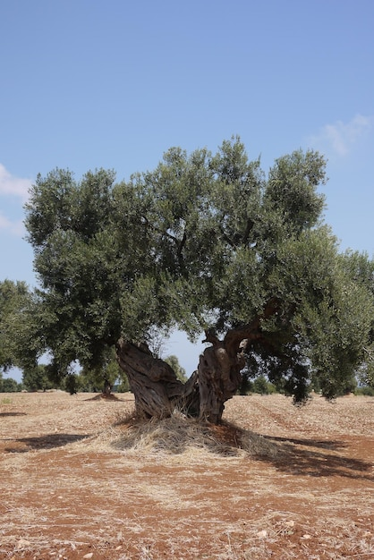
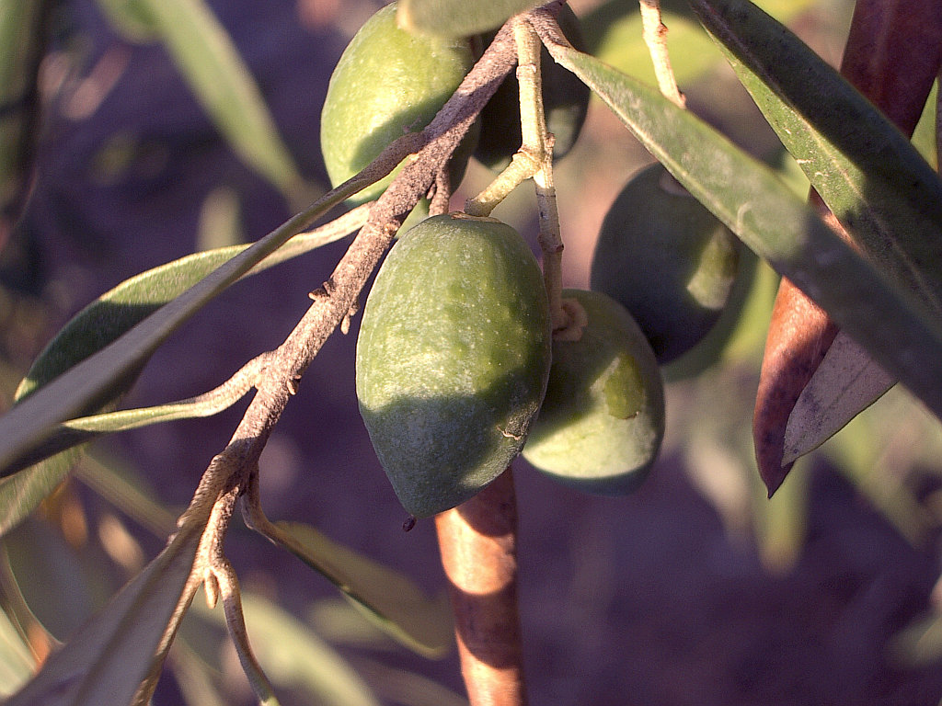
Typowe rośliny makii
Oliwka europejska (Olea europaea)

Slide 7
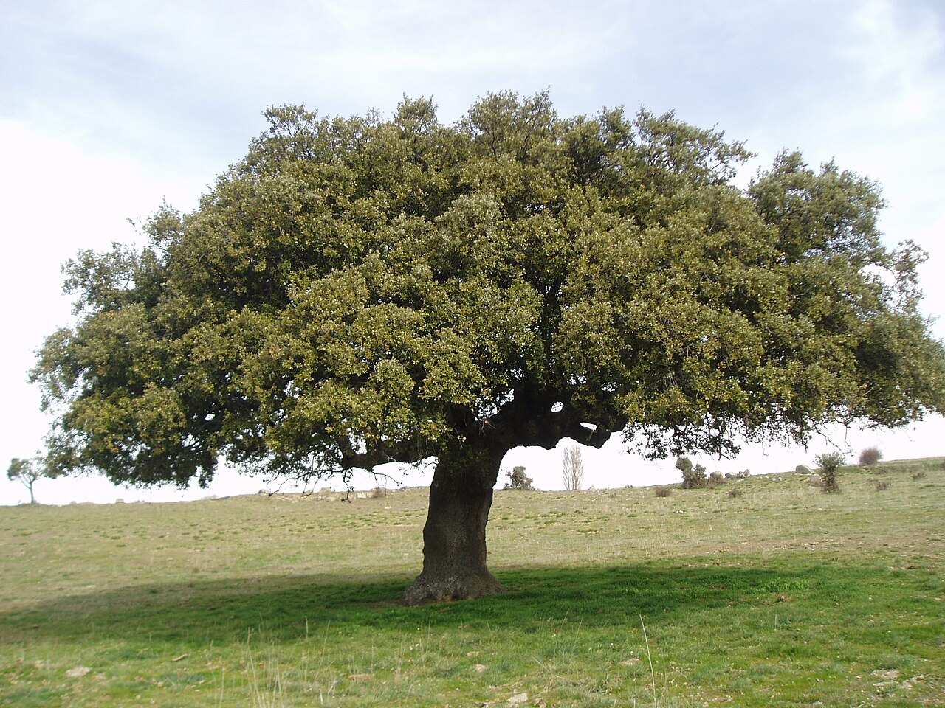
Typowe rośliny makii
Dąb wiecznie zielony (Quercus ilex)

Slide 8
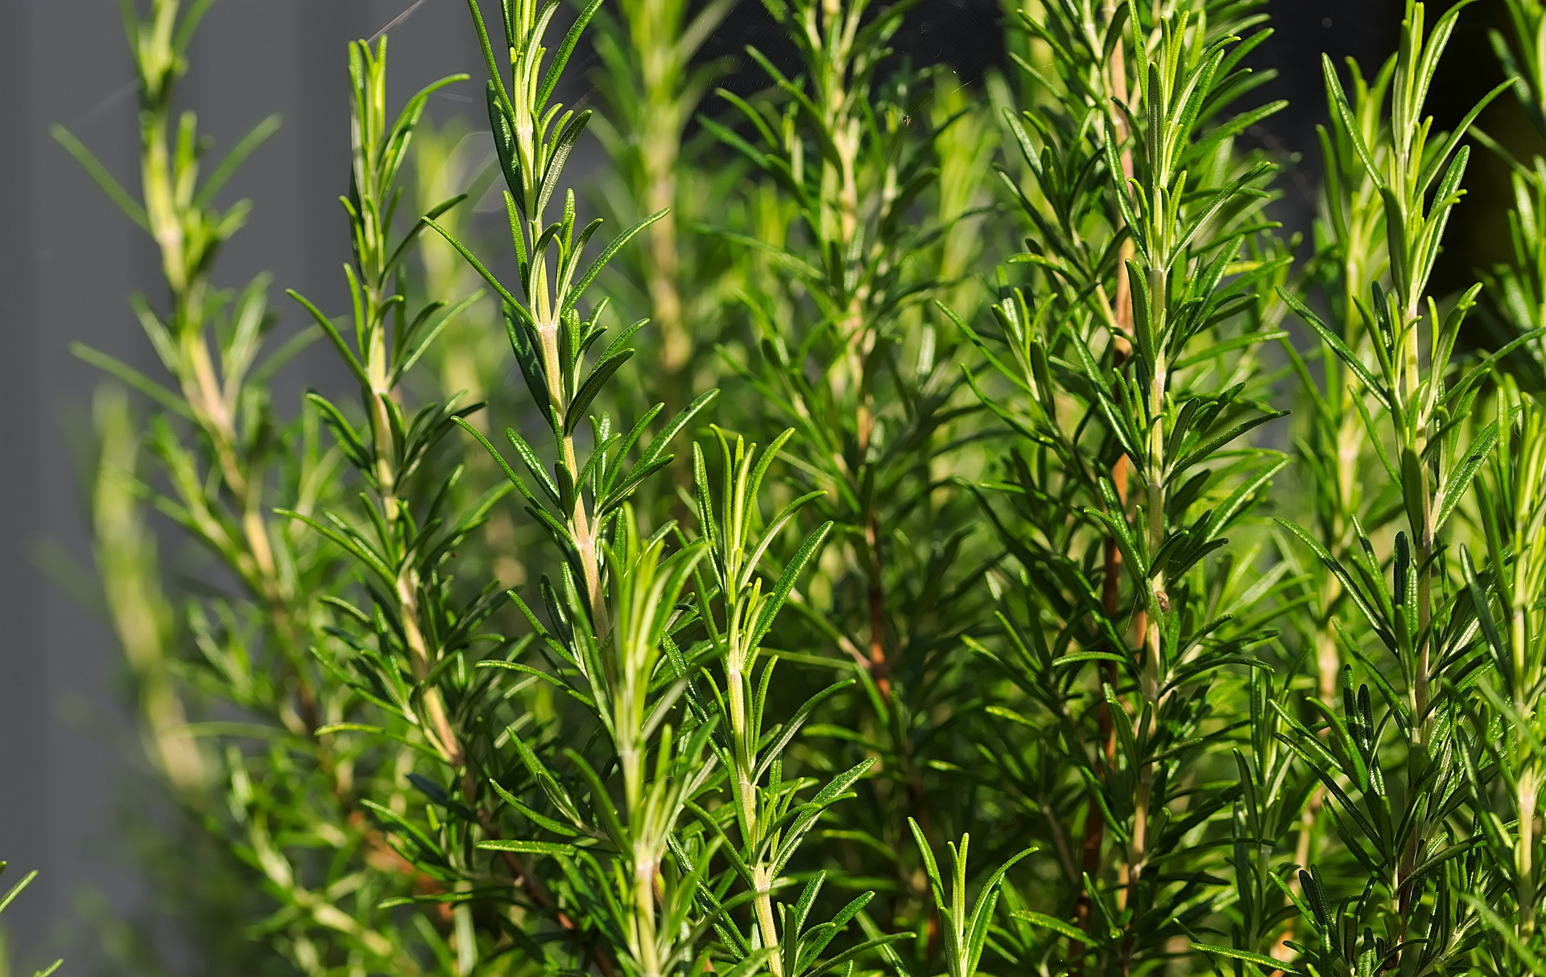
Typowe rośliny makii
Rozmaryn (Rosmarinus officinalis)

Slide 9
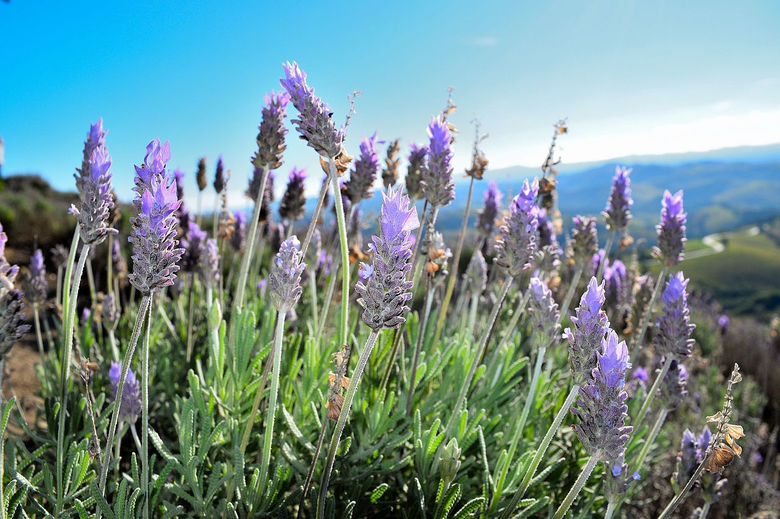
Typowe rośliny makii
Lawenda (Lavandula)

Slide 10
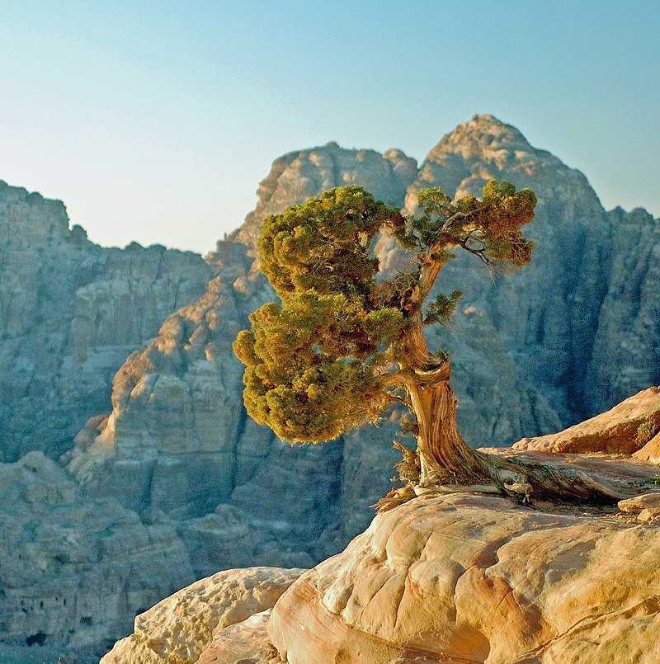
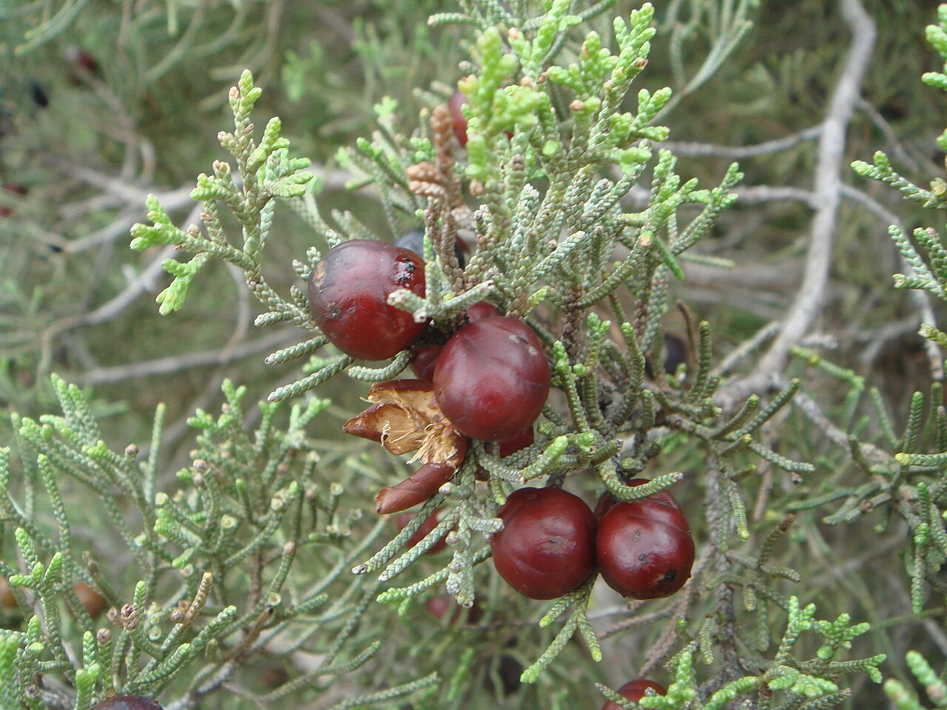
Typowe rośliny makii
Jałowiec fenicki (Juniperus phoenicea)

Slide 11
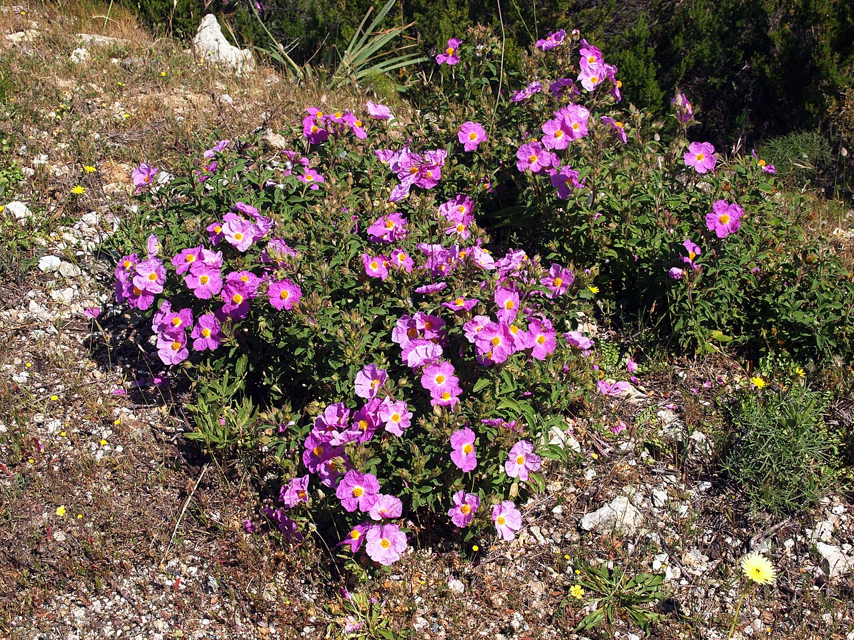
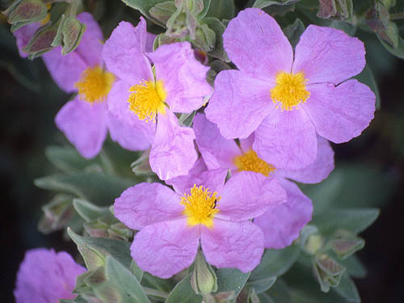
Typowe rośliny makii
Czystek (Cistus)

Slide 12
Właściwości i wykorzystanie przez człowieka
Oliwka europejska (Olea europaea) ma wiele właściwości zdrowotnych i praktycznych zastosowań:
Bogactwo zdrowych tłuszczów:
Zawiera jednonienasycone kwasy tłuszczowe (głównie kwas oleinowy), które wspierają zdrowie serca.
Działanie przeciwzapalne i przeciwutleniające:
Zawiera polifenole i witaminę E – chronią komórki przed starzeniem i wspierają odporność.
Wpływ na układ sercowo-naczyniowy:
Obniża poziom „złego” cholesterolu LDL i może zwiększać „dobry” cholesterol HDL.
Wsparcie dla układu pokarmowego:
Oliwa z oliwek wspomaga trawienie i może działać łagodnie przeczyszczająco.
Działanie przeciwnowotworowe (potencjalne):
Badania sugerują, że regularne spożycie może zmniejszać ryzyko niektórych nowotworów.
Nawilżanie skóry i włosów: oliwa jest składnikiem kremów, masek i balsamów.
Działanie łagodzące: stosowana przy podrażnieniach, także do pielęgnacji skóry dzieci.
Naturalny demakijaż: usuwa makijaż i jednocześnie pielęgnuje skórę.
Oliwa z oliwek extra virgin – używana na zimno do sałatek, sosów, dań śródziemnomorskich.
Oliwki stołowe – zielone lub czarne, jako przekąska, dodatek do dań.

Slide 13
Właściwości i wykorzystanie przez człowieka
Dąb wiecznie zielony (Quercus ilex)
kora zawiera garbniki o działaniu ściągającym i przeciwzapalnym,
dawniej stosowany przy problemach skórnych i biegunkach.
Zastosowanie:
drewno: trwałe, wykorzystywane w meblarstwie i budownictwie,
kora: dawniej do garbowania skór.

Slide 14
Właściwości i wykorzystanie przez człowieka
Rozmaryn (Rosmarinus officinalis)
pobudza krążenie i działa przeciwzapalnie,
poprawia koncentrację i pamięć,
wspomaga trawienie.
Zastosowanie:
przyprawa w kuchni (do mięs, ziemniaków, oliwy),
składnik szamponów i kosmetyków na porost włosów,
olejek rozmarynowy w aromaterapii i do masażu.

Slide 15
Właściwości i wykorzystanie przez człowieka
Lawenda (Lavandula)
działa uspokajająco, redukuje stres i napięcie nerwowe,
ma działanie antyseptyczne i przeciwbakteryjne,
stosowana w leczeniu bezsenności i bólów głowy.
Zastosowanie:
napary i olejki eteryczne w aromaterapii,
w kosmetyce (mydła, szampony, balsamy),
suszona lawenda do odświeżania powietrza i odstraszania moli.

Slide 16
Właściwości i wykorzystanie przez człowieka
Jałowiec fenicki (Juniperus phoenicea)
działanie moczopędne i przeciwbakteryjne,
wspomaga oczyszczanie organizmu.
Zastosowanie:
owoce (szyszkojagody) jako przyprawa – szczególnie do dziczyzny,
używany do aromatyzowania napojów (np. ginu),
w medycynie ludowej – jako środek na problemy z trawieniem.

Slide 17
Właściwości i wykorzystanie przez człowieka
Czystek (Cistus)
silne działanie antyoksydacyjne (neutralizuje wolne rodniki),
wspiera układ odpornościowy,
działa antybakteryjnie i przeciwwirusowo.
Zastosowanie:
napary z liści czystka jako naturalna herbata,
pomocniczo przy przeziębieniach i infekcjach,
stosowany w naturalnych suplementach diety.

Slide 18
Źródła
Encyklopedia PWN
Wikipedia (pl, en)
Portal edukacyjny „Belfer w podróży” – wpisy o Cyprze i roślinności śródziemnomorskiej
Medonet.pl – właściwości lawendy, rozmarynu, czystka, jałowca
PoradnikZdrowie.pl – zastosowania oliwy z oliwek i roślin ziołowych
PubMed / NIH (National Institutes of Health – artykuły naukowe dot. działania roślin leczniczych, np. Lavandula, Cistus, Rosmarinus)
European Medicines Agency (EMA) – fitoterapeutyczne monografie roślin (m.in. Cistus, Rosmarinus officinalis)
World Meteorological Organization (WMO) – dane klimatyczne dla Cypru
National Geographic i BBC Earth – opisy klimatu śródziemnomorskiego

